Slide 1
Молодежная проектная медиа-среда "Территория проектов»
Презентацию подготовила
Галимова Люция Альбиртовна

Slide 2
Актуальность:
Наиболее актуальным форматом по вовлечению молодых людей в проектную деятельность и социальное проектирование является информированию их о возможностях саморазвития является Всероссийский конкурс молодежных проектов, связанный с вовлечение молодых людей в социально-благоприятную среду

Slide 3
Цель проекта:
Повысить уровень использования проектного
подхода в решении социальных проблем и
качество разработки (оформления) социально-
ориентированных проектов среди 10 тыс.
представителей молодежи Республики
Башкортостан путем информирования о
потенциальных возможностях саморазвития через
создание информационных площадок в
социальных сетях и видеохостингах в течении 2021 года.

Slide 4
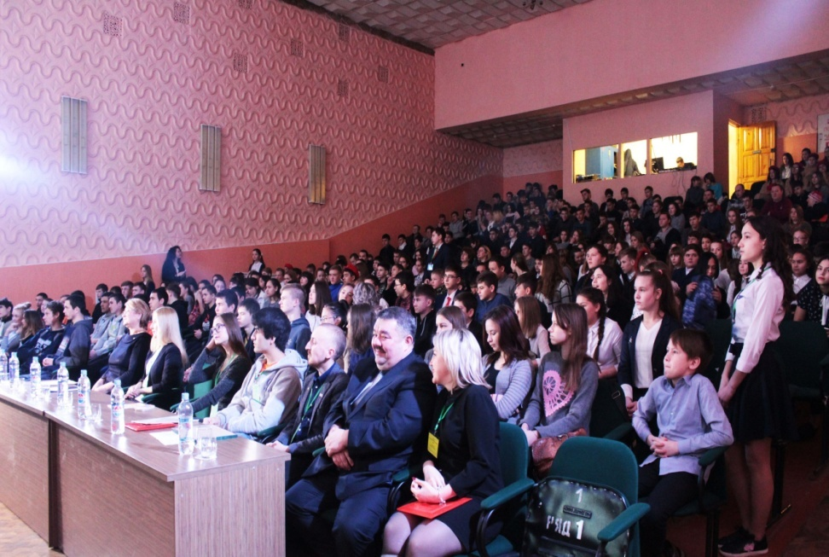
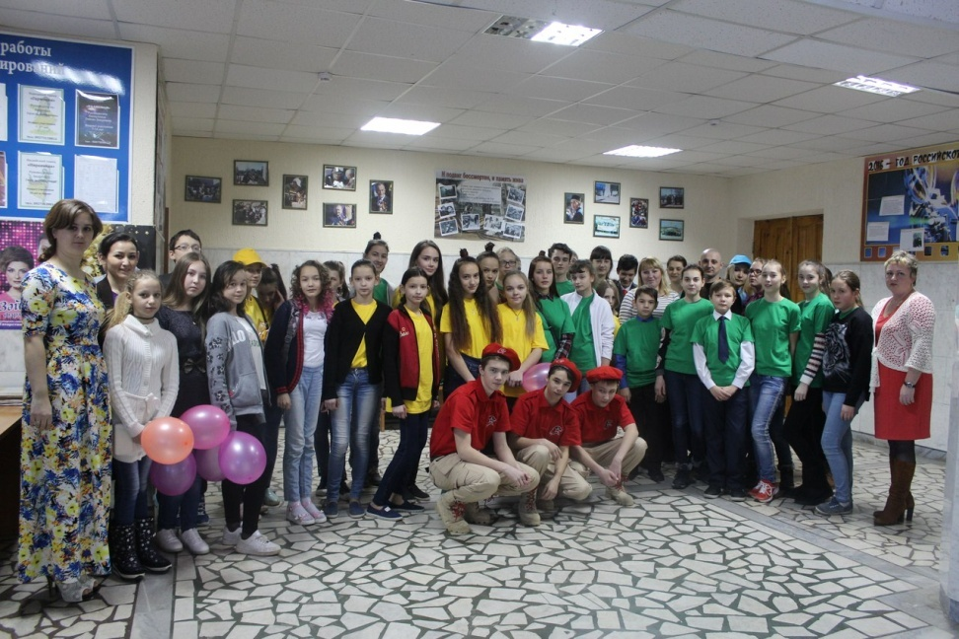
Форум волонтеров
Форум «Я - Волонтер 2017»
Форум «Волонтер Иглинского района 2018»

Slide 5
Алгоритм реализации проекта :
-Развитие систем информирования и программ социального просвещения по вопросам социального проектирования в Республике Башкортостан
-оказание информационной помощи молодежи Иглинского района
-распостранение актуальной информации о возможностях саморазвития молодежи Иглинского района
-популяризацмя соц.проектоа молодежи Иглинского района

Slide 6
Основная целевая группа
Молодежь Иглинского района в возрасте от 14 до 30 лет!!!!
Основная цель: Повысить уровень использования проектного подхода в решении социальных проблем и качество разработки (оформления) социальноориентированных проектов среди представителей молодежи Иглинского района

Slide 7
Информационное сопровождение проекта !!!
На сегодняшний день существует группа ВК «Волонтерская организация «Наше будущее» в которой более 1000 тысяча человек . В данной группе размещается вся информация по проектной деятельности

Slide 8
Количественные показатели :

Slide 9
Качественные показатели:
Уважение со стороны как и жителей района, так и общественных организаций.
Узнаваемость населения
Интерес со стороны молодежи кпроектной деятельности
Интерес и поддержка со стороны Администрации МР Иглинского района

Slide 11
Спасибо всем за внимание!!!

